Slide 1
Mese
Hogyan függnek össze a képeken olvasható gondolatok a mesékkel?
Vonj párhuzamot!

Slide 2


Slide 3
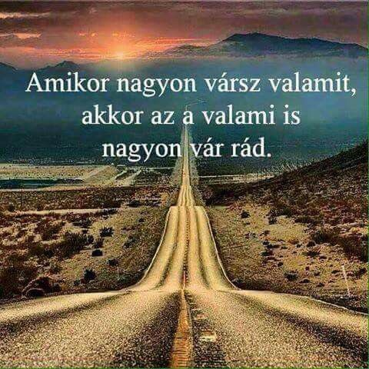
Várta Ilona Árgyélust?☺

Slide 4
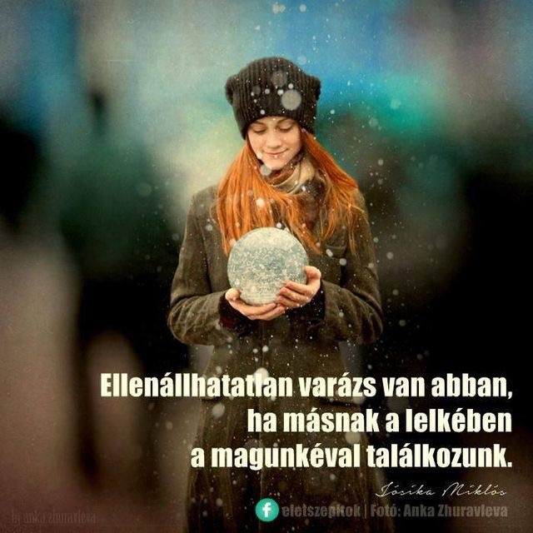
Magunkhoz közel állónak érzünk néhány alakot? Miért?

Slide 5
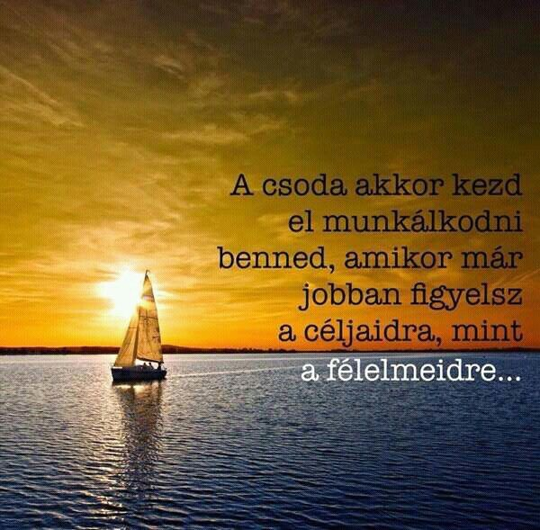

Slide 6
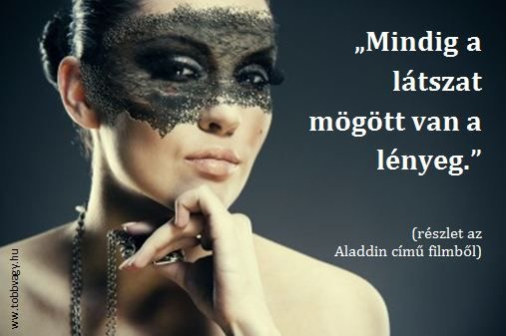
Az öregasszony sípja…

Slide 7
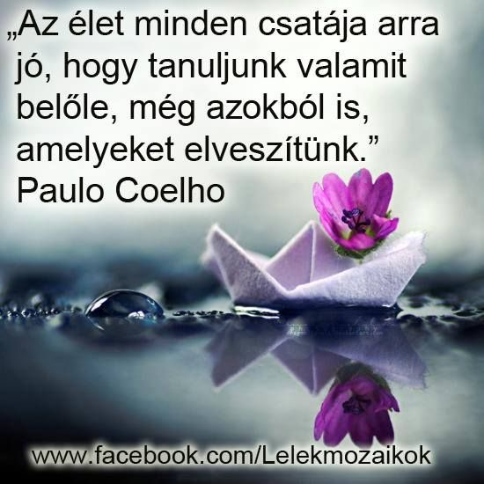
Tanulunk a mesékből, a küzdelmekből?

Slide 8

Légy tudatosan egészséges☺

